Slide 1


Inżynieria oprogramowania Wzorce projektowe
Jacek Matulewski
Instytut Fizyki, UMK
WWW: http://www.fizyka.umk.pl/~jacek
E-mail: jacek@fizyka.umk.pl
WWW: http://www.fizyka.umk.pl/~jacek/dydaktyka/inzynieria/index.html
semestr letni 2017

Slide 2
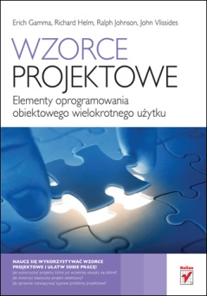
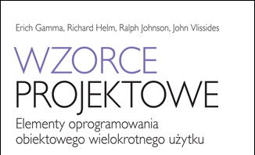
Główna lektura 1
Głównym materiałem źródłowym jest książka tzw. gangu czworga pt. „Wzorce projektowe”.

Slide 3
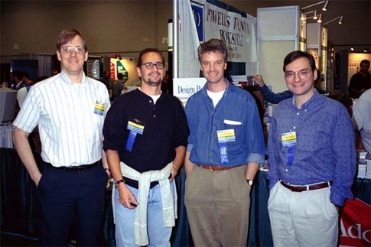
Główna lektura 1
Głównym materiałem źródłowym jest książka tzw. gangu czworga pt. „Wzorce projektowe”.

Slide 4
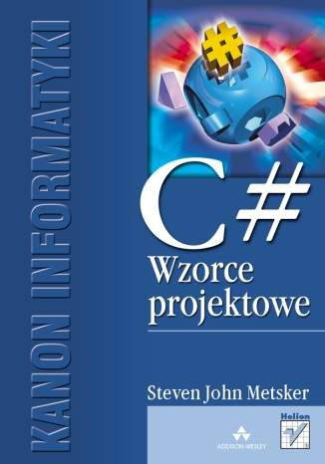

Główna lektura 2
Dodatkowo wykorzystamy adaptacje do C# wzorców G4 opisane w książce S. J. Metskera

Slide 5

Wzorce konstrukcyjne
Wzorce pozwalające oddzielić proces tworzenia instancji obiektów od jego definicji:
Budowniczy (Builder)
Fabryka abstrakcyjna (Abstract Factory)
Metoda wytwórcza (Factory Method)
Prototyp (Prototype)
Singleton (Singleton)

Slide 6
Fabryka abstrakcyjna (Abstract factory)
Założenia: W odróżnieniu od budowniczego chcemy zmieniać nie zawartość złożonego produktu, a móc wybierać między różnymi klasami produktu (= metoda wytw.)
Cel: 1. Zebranie metod wytwórczych dla rodziny produktu w jednej klasie (często singletonie) 2. Stworzenie interfejsu do tworzenia obiektów (fabryka abstrakcyjna) z możliwością jej nadpisywania w fabryce konkretnej

Slide 7
Fabryka abstrakcyjna (Abstract factory)
Implementacja: Tworzymy nową klasę zawierającą zbiór metod wytwórczych tworzących poszczególne elementy labiryntu
Nazwy używane w kontekście tego wzorca: FabrykaLabiryntu – Abstract factory StandardowaFabrykaLabiryntu – Concrete factory, fabryka konkretna Labirynt – Abstract product StandardowyLabirynt – Concrete product Kontroler – Client

Slide 8
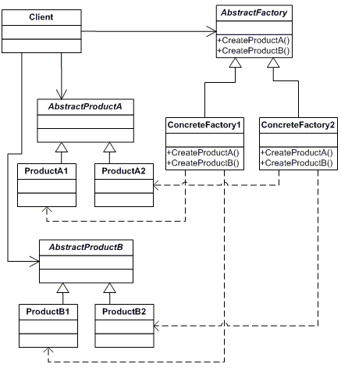
Fabryka abstrakcyjna (Abstract factory)
http://zenit.senecac.on.ca/wiki/index.php/Abstract_Factory

Slide 9
Singleton (Singleton)
Założenia: Możliwe jest utworzenie tylko jednej instancji klasy
Implementacja: Stworzymy klasę potomną fabryki abstrakcyjnej, która będzie przechowywała prototypy i zwracała ich kopie na żądanie

Slide 10
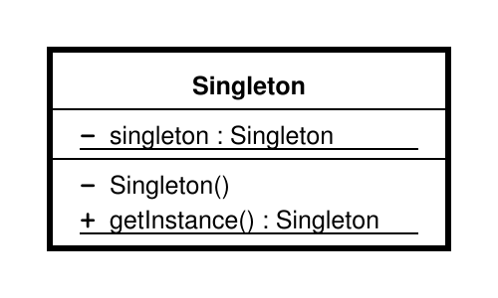
Singleton (Singleton)
http://zenit.senecac.on.ca/wiki/index.php/Singleton
Prywatna instancja klasy
Ukryty (prywatny) konstruktor
Metoda pozwalająca na pobranie
jednej, przechowywanej instancji
Inny sposób implementacji: klasa zawierająca wyłącznie statyczne pola i metody

Slide 11
Singleton (Singleton)
Przykładowy kod C++:
#pragma once
class Singleton
{
private:
static Singleton* instancja;
Singleton() {}; //ukryty konstruktor
public:
static Singleton* PobierzInstancję()
{
if (instancja == 0) //lazy initialization
instancja = new Singleton();
return instancja;
}
};

Slide 12
Singleton (Singleton)
Przykładowy kod C#:
sealed class Singleton
{
private static Singleton instancja;
private Singleton() {}; //ukryty konstruktor
public static Singleton Instancja
{
get
{
if (instancja == null) //lazy initialization
instancja = new Singleton();
return instancja;
}
}
}

Slide 13
Singleton (Singleton)
Przykładowy kod C# (w wielu wątkach):
sealed class Singleton
{
private static lockObject = typeof(Singleton);
private static Singleton instancja;
private Singleton() {}; //ukryty konstruktor
public static Singleton Instancja
{
get
{
lock(lockObject)
{
if (instancja == null) //lazy initialization
instancja = new Singleton();
return instancja;
}

Slide 14
Singleton (Singleton)
Przykładowy kod C# (wersja minimalna):
sealed class Singleton
{
private Singleton() {};
public static Singleton Instancja { get; }
= new Singleton();
}

Slide 15
Singleton (Singleton)
Problemy:
Wzorzec krytykowany za - odmiana zmiennych globalnych - kontrolę tworzenia i cyklu życia - powoduje „ciasne” wiązania w kodzie
Singleton vs dziedziczenie
Zadanie domowe (1) i konkursy (2):
Zmodyfikować wzorzec Singletonu w taki sposób, aby możliwe było tworzenie N instancji
Znaleźć sposób, aby uniemożliwić niezależne tworzenie klas potomnych (C#: modyfikator sealed)

Slide 16
Wzorce strukturalne
Wzorce dotyczące relacji między klasami, rozwiązujące typowe problemy systemów z wieloma klasami:
Adapter (Adapter)
Dekorator (Decorator)
Fasada (Facade)
Kompozyt (Composite)
Most (Bridge)
Pełnomocnik (Proxy)
Pyłek (Flyweight)

Slide 17
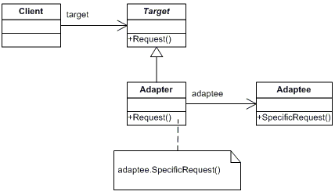
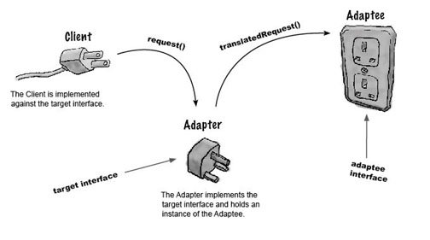
Adapter (Adapter)
Założenia (adapter klasowy): Client używa obiektów pochodnych względem Target. Chcemy użyć także Adaptee, ale ma inny interfejs. Tworzymy Adapter typu Target (relacja jest), który korzysta z obiektu Adaptee (wielodziedziczenie).
http://zenit.senecac.on.ca/wiki/index.php/Adapter
http://www.frederikprijck.net/external-libraries-and-the-adapter-pattern/

Slide 18
Adapter (Adapter)
Implementacja Nowy kod: funkcja WIoF(WielokątForemny*) Istniejący kod: klasa Prostokąt Chcemy użyć nowej funkcji dla istniejącej klasy. W .NET: interfejs określający wymagania klienta (ITarget)
Nazwy używane w kontekście tego wzorca: WielokątForemny – Target, element docelowy WyświetlInformacjeOFigurze – Client Prostokąt – Adaptee, klasa dostosowywana ProstokątForemny – Adapter, kl. dostosowująca

Slide 19
Adapter (Adapter)
Adapter klasowy i adapter obiektowy
Adapter obiektowy nie adaptuje klasy (dziedziczeniem prywatnym), a obiekt tej klasy przekazywany przez argument konstruktora
Adapter klasowy nie działa dla klas potomnych Adaptee, a obiektowy – tak
Adapter klasowy może przesłaniać funkcje Adaptee, w adapterze obiektowym to jest trudne
Adapter dwukierunkowy (przezroczystość)
Adaptery dołączalne – umieją dynamicznie, na podstawie dostarczonych danych, pobierać dane z Adaptee, którego typ nie jest ustalony przy kompilacji

Slide 20
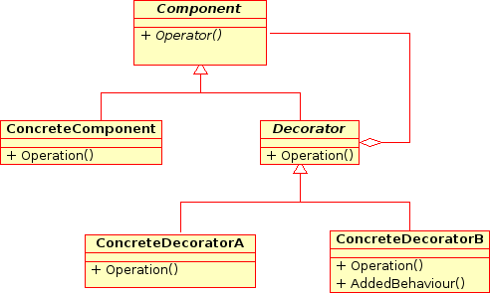
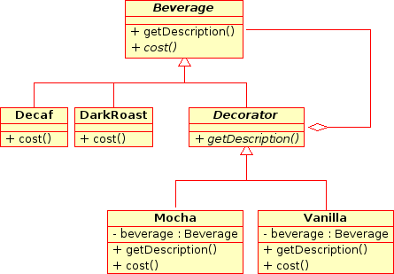
Dekorator (Decorator)
Założenia: Chcemy dodać funkcjonalność/obowiązek do jednego obiektu, bez zmieniania jego klasy. Włożymy go w lekką otoczkę, która doda funkcję.
http://zenit.senecac.on.ca/wiki/index.php/Adapter

Slide 21
Dekorator (Decorator)
Implementacja Dekorator to klasa dziedzicząca z Component (interfejs) i mająca Component jako pole (na przechowanie Concrete component). Udostępnia metody i pola tego pola modyfikując je lub dodając.
Nazwy używane w kontekście tego wzorca: Napój – Component Herbata, Kawa – Concrete component NapójZDodatkiem – Decorator NapójZPlastremCytryny – Concrete decorator

Slide 22
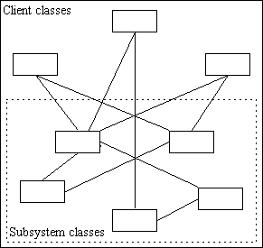
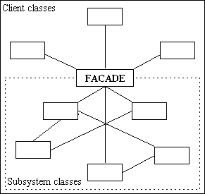
Fasada (Facade)
Założenia: Dodatkowa klasa udostępniająca metody wyższego poziomu złożone z wielu wywołań metod biblioteki lub podsystemu klas. Tworzy ujednolicony prosty interfejs.
http://www.tonymarston.net/php-mysql/design-patterns.html#facade (na podstawie rysunku z G4)

Slide 23
Fasada (Facade)
Przykład: Realizowanie zamówień: 1. Sprawdzenie dostępności towaru 2. Wypełnienie formularza 3. Zapłacenie rachunku 4. Dostarczenie Fasada: Złóż zamówienie
Nazwy używane w kontekście tego wzorca: NapojeMenu – Facade Herbata, NapójZCytryną, itd. - klasy podsystemu

Slide 24
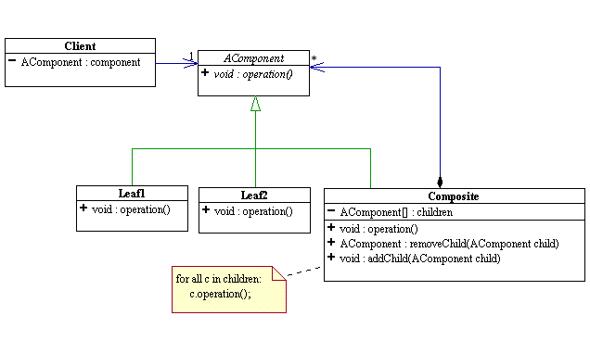
Kompozyt (Composite)
Cel: Pozwala na budowanie z obiektów struktury drzewa (hierarchia część-całość)
http://zenit.senecac.on.ca/wiki/index.php/Composite

Slide 25
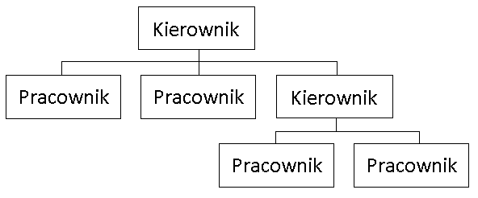
Kompozyt (Composite)
Przykład:
Nazwy używane w kontekście tego wzorca: IPracownik – Component Pracownik – Leaf Kierownik – Composite funkcja main – Client

Slide 26
Kompozyt (Composite)
Zalety:
Nadrzędny element (korzeń drzewa) reprezentuje wszystkie elementy podrzędne (uproszczenie interfejsu, a więc i kodu klienta)
Można definiować wiele liści (np. klasy potomne po Pracownik) i wiele kompozytów (np. klasy potomne po kierownik) – możliwość rozszerzania zbioru klas
Kompozyty z cyklami:
Zwykle kompozyt kojarzymy z drzewami, ale może zawierać cykle – należy to uwzględnić przy korzystaniu z rozwiązań bazujących na rekurencjach.

Slide 27
Kompozyt (Composite)
Zadanie domowe:
Zadeklarować w interfejsie IPracownik i zaimplementować w klasie Pracownik metodę Count zliczającą liczbę elementów w podstukturze. Uwzględnić możliwość istnienia cykli w strukturze kompozytu (gdy pracownik staje się np. dziekanem).

Slide 28
Kompozyt (Composite)
Konkursy:
Zmodyfikować kod w taki sposób, aby metoda WyświetlInformacje lepiej pokazywała strukturę obiektów (drzewo). Jak przekazać stopień zagnieżdżenia?
Zaimplementować w klasie Kierownik interfejs IEnumerable<IPracownik>, który umożliwia umożliwić pobranie iteratora (IEnumerator) pozwalającego na przeglądanie całej struktury podwładnych (w dowolnym poziomie zagnieżdżenia). Uwzględnić ewent. obecność cykli.

Slide 29
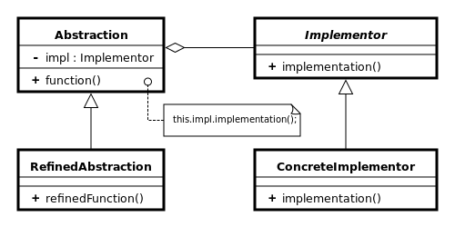
Most (Bridge)
Cel: Rozdziela interfejs od implementacji, także dziedziczenia (bogate uchwyty do klas – handle/body class)
http://en.wikipedia.org/wiki/Bridge_pattern

Slide 30
Most (Bridge)
Założenia:
Skrzyżowanie dwóch lub więcej katerogii (np. klasy różnego typu implementowane dla różnych platform) powoduje „zoo” klas i zależności.
Jeżeli oddzielimy i ukryjemy implementacje, to podział samym „interfejsów” klas jest prostszy.
Most to nazwa dla relacji między abstrakcją (ogólnym interfejsem) a abstrakcyjną implementacją
Dobry przykład: figury rysowane w różnych systemach graficznych (podział figur vs API do ich rysowania)
Nasz przykład: relacja pilot-telewizor(y)

Slide 31
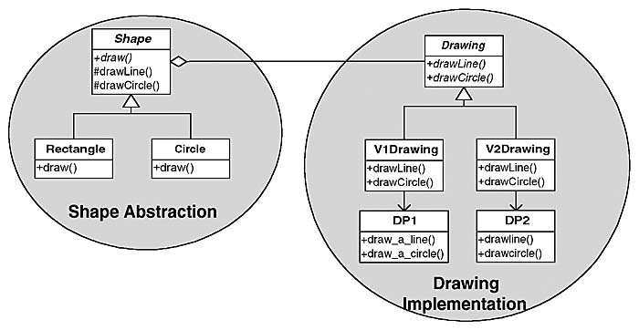
Most (Bridge)
Przykład:
Nazwy używane w kontekście tego wzorca: Shape – Abstraction Rectangle, Circle – Refined Abstraction Drawing – Implementor WinDrawing, XDrawing – Concrete Implementor
http://www.informit.com/articles/article.aspx?p=1398603&seqNum=4

Slide 32
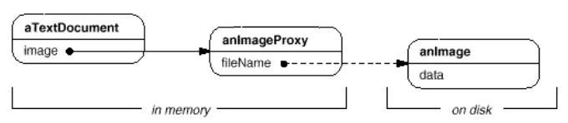
Pełnomocnik (Proxy)
Cel: „Cieńki” pełnomocnik „grubej” klasy (inny kontekst niż most)
http://www.slideshare.net/pickerweng/android-camera-architecture-8098156 (na bazie G4)

Slide 33
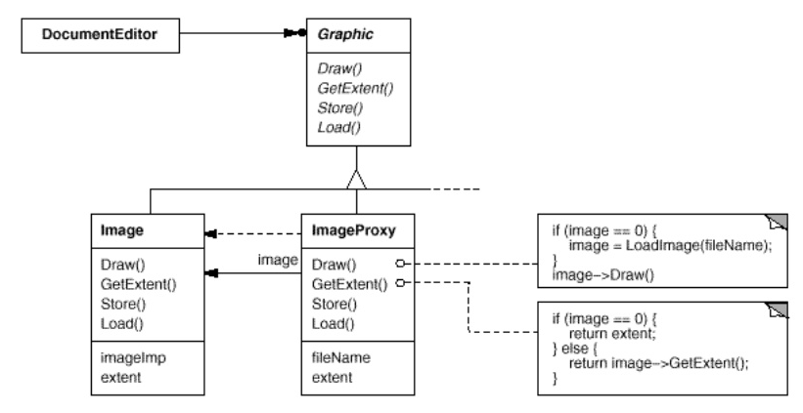
Pełnomocnik (Proxy)
Cel: „Cieńki” pełnomocnik „grubej” klasy (inny kontekst niż most)
http://www.slideshare.net/pickerweng/android-camera-architecture-8098156 (na bazie G4)

Slide 34
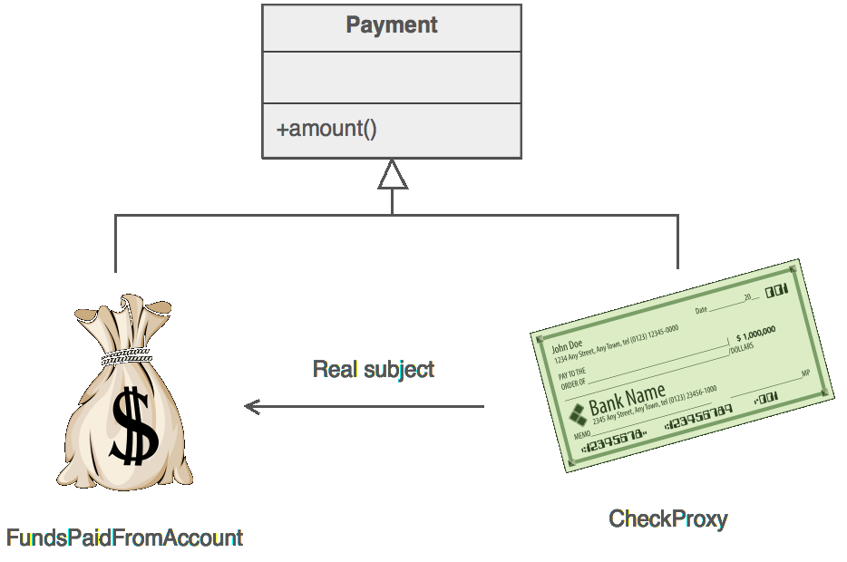
Pełnomocnik (Proxy)
Przykład:
Nazwy używane w kontekście tego wzorca: ŚrodkiPłatności - Subject CzekBankowy – Proxy Gotówka, PieniądzeWBanku – Real Subject
https://sourcemaking.com/design_patterns/proxy

Slide 35
Pełnomocnik (Proxy)
Założenia:
Pełnomocnik wirtualny - odraczanie kosztów związanych z ewentualnym tworzeniem „grubego” obiektu (por. leniwa inicjacja)
Zdalny pełnomocnik obiektu z innego procesu lub komp.
Pośrednik zabezpieczający – celem jest zabezpieczenie obiektu lub programu (sprawdzanie blokad), a nie ograniczenie użycia zasobów
Inteligentne wskaźniki (referencje) – realizują także powyższe cele
Pośrednik danych – częsty przykład, unifikacja

Slide 36
Pełnomocnik (Proxy)
Leniwa inicjacja class MathProxy : public IMath
{
private:
Math* math;
Math* getMathInstance()
{
if (!math) math = new Math();
return math;
}
public:
MathProxy()
:math(NULL)
{}

Slide 37
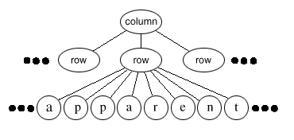
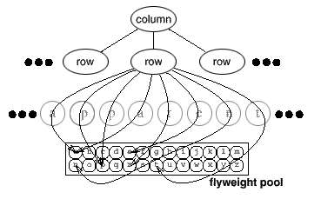
Pyłek (Flyweight)
Cel: Zmniejszyć zużycie pamięci zmarnowanej na obsługę wielu powielonych obiektów (por. prosta kompresja)
http://flylib.com/books/en/2.505.1.19/1/ (na bazie G4)

Slide 38
Pyłek (Flyweight)
Warunki stosowania:
Aplikacja korzysta z dużej liczby powtarzających się obiektów
Koszty przechowywania tych obiektów są duże
Stan obiektu można zapisać poza nim
Nie ma porównywania obiektów
Porównaj z najprostszą metodą kompresji przez kodowanie słownikowe (LZ/Lempel-Ziv, ZIP, RAR, PNG), słownik statyczny (określony przez klasy pyłków)

Slide 39
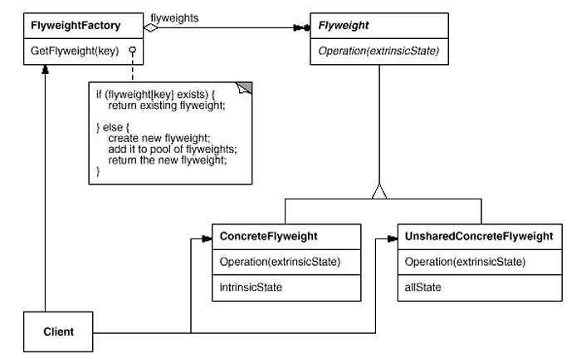
Pyłek (Flyweight)
Przykład:
Nazwy używane w kontekście tego wzorca: Znak – Flyweight ZnakA, ZnakB, ... – ConcreteFlyweight FabrykaZnaków – FlyweightFactory main, document – Client
http://flylib.com/books/en/2.505.1.19/1/ (na bazie G4)

Slide 40
Wzorce operacyjne
Wzorce dotyczące dzielenia odpowiedzialności między współpracującymi ze sobą obiektami (porządkują złożone przepływy sterowania):
Interpreter (Interpreter)
Iterator (Iterator)
Łańcuch zobowiązań
(Chain of responsibility)
Mediator (Mediator)
Metoda szablonowa (Template method)
Obserwator (Observer)
Odwiedzający (Visitor)
Pamiątka (Memento)
Polecenie (Command)
Stan (State)
Strategia (Strategy)

Slide 41
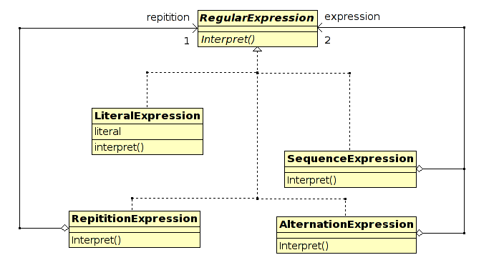
Interpreter (Interpreter)
Cel: Stworzenie mini-języka używanego w programie
http://zenit.senecac.on.ca/wiki/index.php/Interpreter

Slide 42
Interpreter (Interpreter)
Implementacja:
Tworzona jest klasa główna reprezentująca cały interpreter oraz klasy potomne reprezentujące poszczególne reguły gramatyki.
To w efekcie interpretacji łańcucha prowadzi do powstania drzewa syntaktycznego złożonego z obiektów reguł

Slide 43
Interpreter (Interpreter)
Przykład: liczby w notacji rzymskiej liczbaRzymska ::= {tysiące} {setki} {dziesiątki} {jedności} tysiące, setki, dziesiątki, jedności ::= dziewięć | cztery | {pięć} {jeden} {jeden} {jeden} dziewięć ::= "CM" | "XC" | "IX" cztery ::= "CD" | "XL" | "IV" pięć ::= 'D' | 'L' | 'V' jeden ::= 'M' | 'C' | 'X' | 'I'
Nazwy używane w kontekście tego wzorca: InterpreterLiczbRzymskich – wyrażenie abst. InterpreterTysięcy, ... – wyrażenie pośrednie liczbyRzymskie – Context (informacje globalne) main – Client

Slide 44
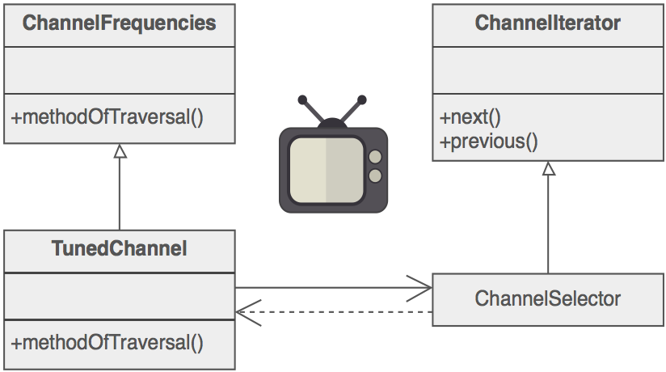
Iterator (Iterator)
Cel: Umożliwia sekwencyjny dostęp do elementów agregatu bez konieczności eksponowania wewnętrznej struktury.
Możliwość iteracji niezależnie/równolegle, różnego typu
https://sourcemaking.com/design_patterns/iterator

Slide 45
Iterator (Iterator)
Standardowe metody iteratora:
template <typename Element>
class Iterator
{
public:
virtual void First() = 0;
virtual void Next() = 0;
virtual bool IsDone() = 0;
virtual Element CurrentElement() = 0;
protected:
Iterator(){}
};
Ukryty konstruktor – metoda wytwórcza w agregatorze

Slide 46
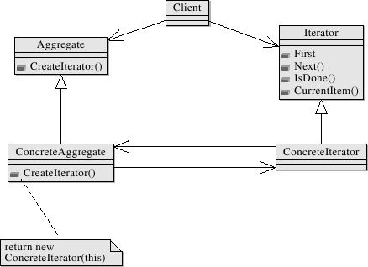
Iterator (Iterator)
Implementacja z rozdzieleniem iteratora i agregatu:
http://zenit.senecac.on.ca/wiki/index.php/Iterator

Slide 47
Iterator (Iterator)
Przykład: AbstrakcyjnyStos, Iterator - abstrakcje Stos – prosta implementacja z tablicą do przechow. StosIterator – pozwala na przebiegnięcie wszystkich zapamiętanych elementów (wbrew naturze stosu)
Nazwy używane w kontekście tego wzorca: Iterator – Iterator. StosIterator – ConcreteIterator AbstrakcyjnyStos – Aggregate Stos – ConcreteAggregate

Slide 48
Iterator (Iterator)
W platformie .NET jest interfejs IEnumerable<T>, który kontaktuje metodę GetEnumerator zwracającą iterator implementujący interfejs IEnumerator<T>.
Interfejs IEnumerator<T> deklaruje: własność Current zwracającą bieżący elment typu T, metodę MoveNext przesuwającą „karetkę” na następną pozycję (na ostatnim elemencie zwr. false), metodę Reset przesuwającą karetkę na oryginalną pozycję
Pętla foreach, rozszerzenia LINQ

Slide 49
Iterator (Iterator)
Dostęp do kolekcji .NET z wielu wątków:
Problemem pojawia się jeżeli iterator przebiega kolekcję w jednym wątku, a jednocześnie inny wątek ją modyfikuje.
Podejścia:
1. Użycie metody Synchronized kolekcji do pobrania kopii kolekcji wrażliwej na zmiany → zgłaszamy wyjątek 2. Listę pobieraną przez Synchronized możemy przebiec pętlą for bez użycia iteratora → nieaktualna 3. Polecenia lock równocześnie w miejscu użycia iteratora i metodzie pozwalającej na modyfikacje → wolne 4. Tworzenie płytkiej kopii kolekcji i iteracja po niej (por. 2)

Slide 50
Iterator (Iterator)
Iterator dla kompozytu:
4. Tworzenie płytkiej kopii kolekcji i iteracja po niej (por. 2)

Slide 51
Iterator (Iterator)
Zadania domowe: 1. Niech klasa Kierownik (wzorzec kompozyt) implementuje int. IEnumerable<IPracownik> pozwalający na iterowanie po podwładnych. Uwzględnij możliwość obecności cykli.
2. Dla stosu z przykładu ilustrującego wzorzec iterator przygotować dwa alternatywne iteratory:
- przeskakujący co dwa elementy,
- iterujący od końca tablicy.

Slide 52
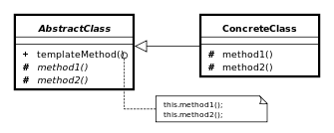
Metoda szablonowa (Template Method)
Cel: Implementacja rodziny algorytmów różniących się szczegółami (np. przygotowywanie pizzy: ciasto -> dodatki -> pieczenie). Kontrola procesu pozostaje w klasie abstrakcyjnej. Podstawowa technika polimorfizmu z powtórnym użyciem kodu.
http://pl.wikipedia.org/wiki/Metoda_szablonowa_(wzorzec_projektowy)

Slide 53
Metoda szablonowa (Template Method)
Przygotowywanie pizzy – dwa przykładowe przepisy:
(na podstawie referatu Łukasza Kiełczykowskiego)
Margherita
1. Przygotuj cienkie ciasto.
2. Dodaj sos pomidorowy.
3. Dodaj mozzarelle.
4. Dodaj bazylię i trochę oliwy.
5. Piecz przez 15 minut.
Sycylijska
1. Przygotuj grube ciasto.
2. Dodaj ostry sos.
3. Dodaj oliwki i kapary.
4. Dodaj mieszankę przypraw.
5. Piecz przez 20 minut.
Abstrakcja
1. Przygotuj ciasto.
2. Dodaj sos.
3. Połóż dodatki
4. Dodaj przyprawy.
5. Piecz

Slide 54
Metoda szablonowa (Template Method)
Uwagi:
Ciekawe źródło: http://www.objectmentor.com/resources/ articles/inheritanceVsDelegation
Czasem można i opłaca się implementację Strategii (podobne algorytmy zaimplementowane w osobnych klasach ze wspólnym interfejsem) zastąpić implementacją opartą na Metodzie Szablonowej. W ten sposób unikamy powielania kodu (DRY).
Metody szablonowej zwykle nie można wywołać z konstruktora klasy – zawiera odwołania do metod czysto wirtualnych (chyba, że zadbamy o domyślne implementacje wszystkich metod)

Slide 55
Metoda szablonowa (Template Method)
Nazwy używane w kontekście tego wzorca: Pizza – AbstractClass, zawiera metodę szablonową Margherita, Sycylijska – ConcreteClass main – Client

Slide 56
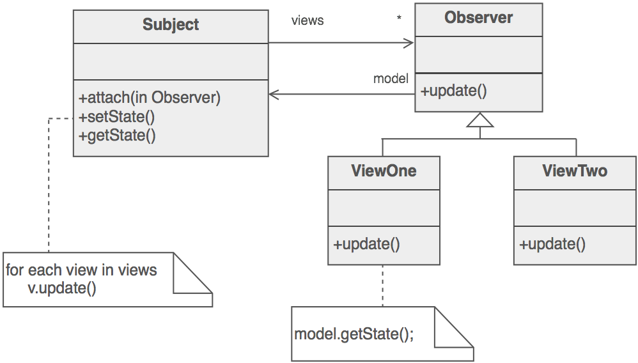
Obserwator (Observer)
Cel: Rozluźnienie wiązania między zależnymi od siebie klasami (dwiema lub wieloma) przez zastąpienie bezpośrednich odwołań relacją publikuj-subskrybuj
https://sourcemaking.com/design_patterns/observer

Slide 57
Obserwator (Observer)
Typowy przykład: model widoku i reagujące na zmiany jego stanu widoki (wzorzec obecny w MVC, MVVM i innych z tej rodziny) Porównaj INotifyPropertyChanged i INotifyCollectionChanged z platformy .NET (WPF) i platformy WinRT
Nazwy używane w kontekście tego wzorca: Model – Subject, interfejs podmiotu lub sam podmiot Model1, Model2 – ConcreteSubject (niekonieczne) Widok – Observer, interfejs obserw. z met. Aktualizuj WidokTabela, WidokWykres – ConcreteObserver

Slide 58
Obserwator (Observer)
Zdarzenia jako implementacja wzorca obserwator: button.Click += new EventHandler(o.metoda) button – instancja obserwabli, źródło danych EventHandler – delegacja, deklaracja typu metody o – inny obiekt, nawet z innej warstwy systemu (ale może być również this) metoda – obserwator, metoda zdarzeniowa reagująca na zmiany += – subskrypcja powiadamiania o zmianach -= – rezygnacja z subskrypcji

Slide 59
Obserwator (Observer)
Reactive Extensions (Rx) - biblioteka ułatwiająca programowanie asynchroniczne i oparte na zdarzeniach skupiające się na przepływie danych (powiadamianiu o ich zmianach). Przekazywanie zapytań LINQ. Zarządzanie współbieżnością za pomocą planistów. IObservable<T>, IObserver<T>, ISubject<T>
Reactive programming – paradygmat programowania, w którym źródło danych aktywnie powiadamia wyższe warstwy o zmianach np. MVVM (zestawiane z paradygmatem interaktywnym, w którym wyższe warstwy same sprawdzają stan danych, czasem muszą to robić cyklicznie)

Slide 60
Odwiedzający (Visitor)
Cel: Załóżmy strukturę obiektów, np. kompozyt pracowników. Na każdym pracowniku chcemy wykonać pewną operację zależną od jego typu nie zmieniając za oryginalnych klas.
Realizujemy ten cel definiując klasę z metodami Visit osobną dla każdego typu pracownika i przyjmującymi instancję odpowiedniego typu pracownika. W pierwotnych klasach konieczna obecność tylko jednej nowej metody Accept.
Klasy z pierwotnego drzewa to elementy Klasa (lub klasy - dla różnych operacji) - odwiedzający

Slide 61
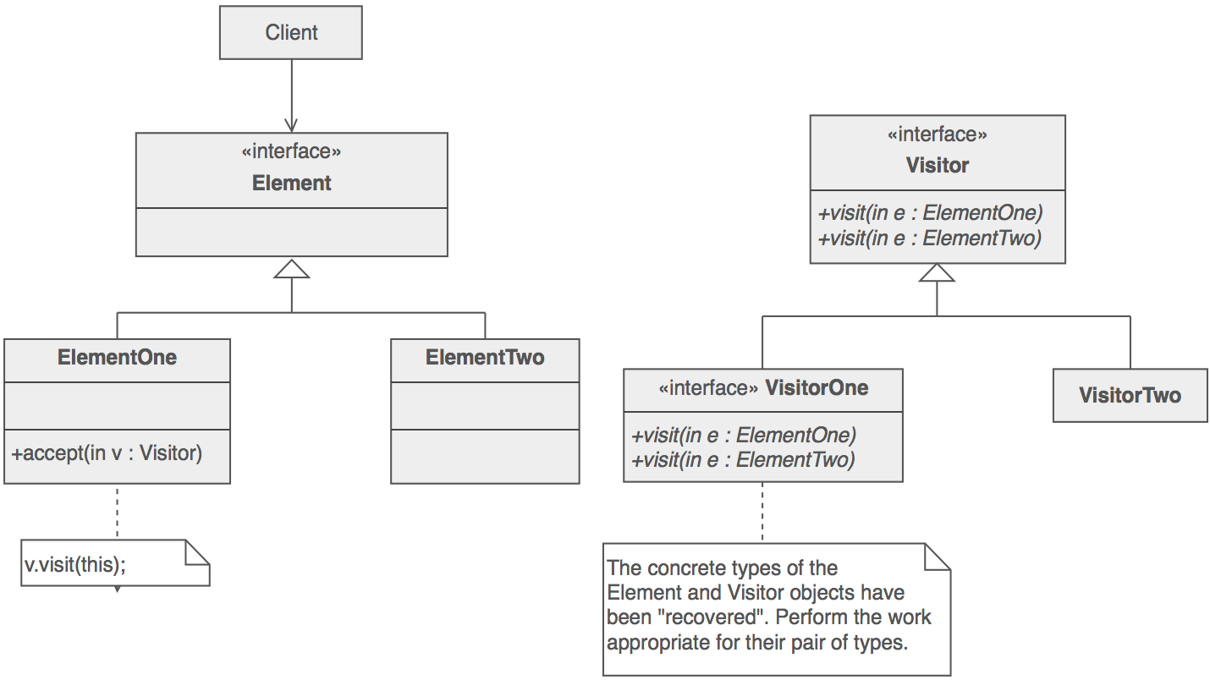
Odwiedzający (Visitor)
https://sourcemaking.com/design_patterns/visitor

Slide 62
Odwiedzający (Visitor)
Przykład: wydrukujemy informacje o pracownikach z drzewa (kompozytu)
Nazwy używane w kontekście tego wzorca: IPracownik – Element Pracownik, Kierownik – ConcreteElement Odwiedzający – Visitor OdwiedzajacyZliczający – ConcreteVisitor rektor – ObjectStructure

Slide 63
Odwiedzający (Visitor)
Zalety/Wady:
Po zaimplementowaniu wzorca Odwiedzający możemy swobodnie dodawać kolejne czynności realizowane na całej strukturze obiektów.
Uogólnienie:
Wzorzec Visitor można także traktować jako pozostawienie przez projektanta furtki do nowych funkcjonalności bez konieczności modyfikacji istniejącej hierarchii klas. Wówczas ma sens nie tylko dla struktury obiektów, ale nawet dla jednej klasy.

Slide 64
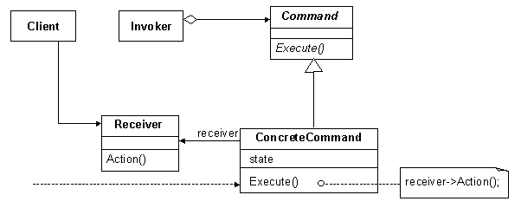
Polecenie (Command)
Inna nazwa: Akcja (Action), Transakcja (Transaction) Cel: zamyka żądanie/funkcję/metodę w formie obiektu, Umożliwia zapamiętywanie (cofanie) i kolejkowanie żądań. Separuje kod wykonywany od klienta, który użyje efektu.
http://zenit.senecac.on.ca/wiki/index.php/Command

Slide 65
Polecenie (Command)
Realizacja: przechowywanie wskaźnika do funkcji/metody opcja 1: może także przechowywać parametry wywołania opcja 2: dodatkowa akcja sprawdzająca możliwość uruchom. Przykład: Platforma .NET – klasa RelayCommand w MVVM
http://zenit.senecac.on.ca/wiki/index.php/Command

Slide 66
Wzorce konstrukcyjne
Wzorce pozwalające oddzielić proces tworzenia instancji obiektów od jego definicji:
Budowniczy (Builder)
Fabryka abstrakcyjna (Abstract Factory)
Metoda wytwórcza (Factory Method)
Prototyp (Prototype)
Singleton (Singleton)

Slide 67
Budowniczy (Builder)
Założenia: Model posiada klasę organizującą (Labirynt) oraz kilka klas dodatkowych (Komórka, Ściana, itd.)
Cel: 1. Wydzielenie kodu służącego do budowy złożonego produktu (u nas obiektu modelu) z jego klasy 2. Przesłonięcie szczegółów implementacji modelu (tzw. reprezentacji wewnętrznej). 3. Korzystanie z różnych budowniczych prowadzi do tworzenia różnych produktów bez zmiany kodu funkcji tworzącej i zasadniczej struktury produktu

Slide 68
Budowniczy (Builder)
Implementacja: Do modelu dodana zostaje klasa służąca tylko do stopniowego budowania złożonej instancji głównej klasy modelu. Po zmianach ważne będą już tylko dwie klasy modelu: Labirynt i BudowniczyLabiryntu
Nazwy używane w kontekście tego wzorca: Kontroler – Director, kierownik BudowniczyLabiryntu – Builder, budowniczy StdBudowniczyLabiryntu – Concrete Builder Labirynt – Product, produkt

Slide 69
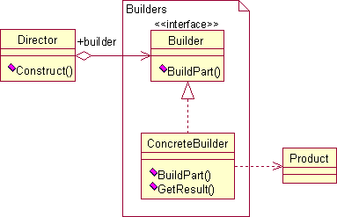
Budowniczy (Builder)
http://zenit.senecac.on.ca/wiki/index.php/Builder

Slide 70
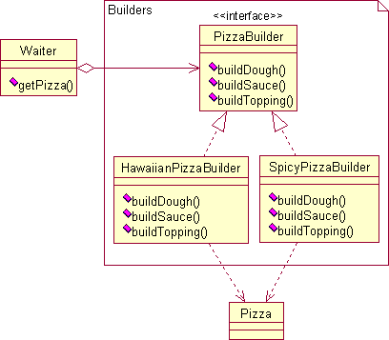
Budowniczy (Builder)
http://zenit.senecac.on.ca/wiki/index.php/Builder

Slide 71
Budowniczy (Builder)
Zadania domowe (1) i konkursy (2, 3):
Przygotować budowniczego labiryntu, który zamiast tworzyć labirynt jedynie liczy komórki i drzwi, a na końcu wyświetla uzyskane liczby.
Ukryj w przestrzeni klasy tworzące tzw. wewnętrzną reprezentację (klasy inne niż Labirynt i klasę zawierającą budowniczego).
Przygotować budowniczego dla labiryntu złożonego z foremnych trójkątów na zamkniętym pasie. Użyć PBC w jednym kierunku (konkurs).

Slide 72
Metoda wytwórcza (Factory method)
Założenia: W odróżnieniu od budowniczego chcemy zmieniać nie zawartość złożonego produktu, a móc wybierać między różnymi klasami produktu
Cel: 1. Interfejs do tworzenia różnych produktów (ale bez tworzenia nowej klasy wytwórcy) 2. Możliwość rozszerzania o nowe typy produktów 3. Stworzenie wiele „wirtualnych konstruktorów” dla szczegółowych klas modelu

Slide 73
Metoda wytwórcza (Factory method)
Implementacja: W klasie kontrolującej aplikację (u nas w kontrolerze) stworzymy metody tworzące elementy labiryntu i sam labirynt. Klasa zawierająca metody – Wytwórca.
Można tworzyć klasy potomne Wytwórcy/Kontrolera zmieniając zasady gry i modyfikując elementy labiryntu
Nazwy używane w kontekście tego wzorca: Kontroler – Creator, wytwórca StandardowyKontroler – Concrete creator Labirynt - Product StandardowyLabirynt – Concrete product

Slide 74
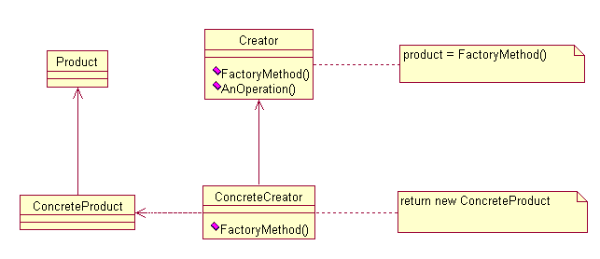
Metoda wytwórcza (Factory method)
http://zenit.senecac.on.ca/wiki/index.php/Factory_Method

Slide 75
Prototyp (Prototype)
Założenia: Fabryka, która kopiuje przechowywane wzorcowe instancje produktów, czyli prototypy
Konsekwencje: 1. Produkty muszą mieć możliwość klonowania (konstruktor copy i/lub metoda Clone) 2. Inicjowanie stanu klonów już po ich utworzeniu (a więc nie przez konstruktor!) 3. Można zmieniać produkt w trakcie działania programu (wystarczy podmienić prototyp)

Slide 76
Prototyp (Prototype)
Implementacja: Stworzymy alternatywną fabrykę abstrakcyjną, przechowującą prototypy i zwracającą ich kopie na żądanie
Nazwy używane w kontekście tego wzorca: MiejsceWLabiryncie – Prototype, prototyp (deklaruje metodę Klonuj) Komórka, Ściana, Drzwi – Concrete prototype, produkt konkretny (definiują metodę Klonuj) FabrykaLabiryntuZPrototypami – Client (przechowuje instancje prototypów i je klonuje)

Slide 77
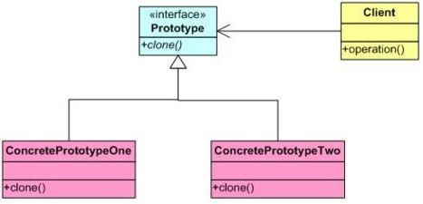
Prototyp (Prototype)
http://zenit.senecac.on.ca/wiki/index.php/Prototype

Slide 78
Prototyp (Prototype)
Zadanie domowe (1) i konkurs (2):
Rozszerzyć fabrykę o prototyp labiryntu
Zmienić kod fabryki tak, żeby przechowywała dowolną tablicę prototypów

Slide 79
Wzorce strukturalne
Wzorce dotyczące relacji między klasami, rozwiązujące typowe problemy systemów z wieloma klasami:
Adapter (Adapter)
Dekorator (Decorator)
Fasada (Facade)
Kompozyt (Composite)
Most (Bridge)
Pełnomocnik (Proxy)
Pyłek (Flyweight)

Slide 80
Wzorce operacyjne
Wzorce dotyczące dzielenia odpowiedzialności między współpracującymi ze sobą obiektami (porządkują złożone przepływy sterowania):
Interpreter (Interpreter)
Iterator (Iterator)
Łańcuch zobowiązań
(Chain of responsibility)
Mediator (Mediator)
Metoda szablonowa (Template method)
Obserwator (Observer)
Odwiedzający (Visitor)
Pamiątka (Memento)
Polecenie (Command)
Stan (State)
Strategia (Strategy)

Slide 81
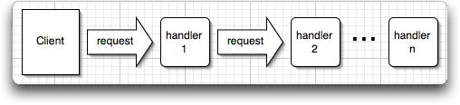
Łańcuch zobowiązań (Chain of Responsibility)
Cel: Osłabienie wiązania klienta zgłaszającego żądanie (request), czyli wywołania metody lub zgłaszanie zdarzenia z obiektem obsługującym (handler) poprzez ustawienie modyfikowalnego zbioru obiektów obsługujących
http://zenit.senecac.on.ca/wiki/index.php/Chain_of_Responsibility

Slide 82
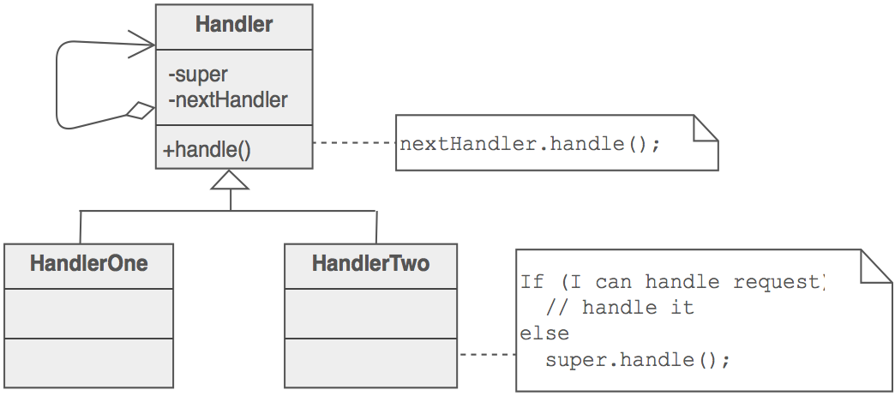
Łańcuch zobowiązań (Chain of Responsibility)
Implementacja: Implementacja podobna do kolejki (ale może być np. kompozyt). Por. do zdarzeń trasowanych (wł. Handled), haki w WinAPI. Por. z potokiem: (wyjście = trzy(dwa(jeden(wejście)). Dowolność w ustawieniu sposbu obsługi (wszystkie, jeden, wybrany)
https://sourcemaking.com/design_patterns/chain_of_responsibility

Slide 83
Łańcuch zobowiązań (Chain of Responsibility)
Wada: Nie ma gwarancji obsłużenia żądania (wśród obiektów może zabraknąć takiego, który potrafi obsłużyć to konkretne żądanie)
Klient ostatecznie nie wie, czy żądanie zostanie obsłużone żądanie, czy w ogóle lub ile razy
Nazwy używane w kontekście tego wzorca: HandlerBazowy – Handler, obiekt obsługujący, Handler1, .. – ConcreteHandler, obiekt obsługujący main – Client

Slide 84
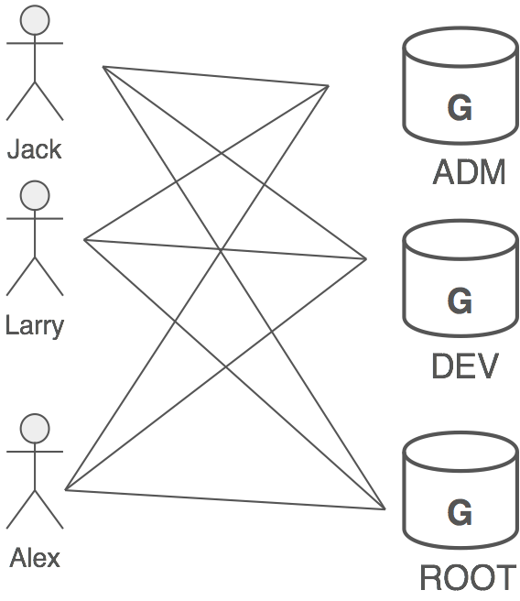
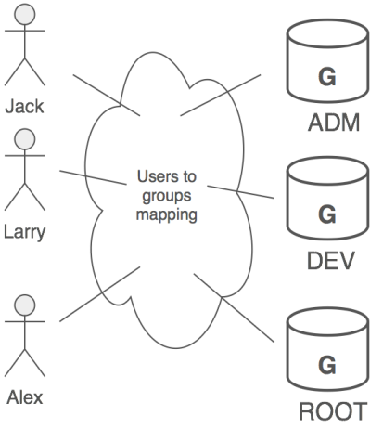
Mediator (Mediator)
Cel: Zmniejszyć liczbę powiązań między równorzędnymi elementami systemu (podgrupami). Typowe: GUI, redukcja plątaniny metod zdarzeniowych
https://sourcemaking.com/design_patterns/mediator

Slide 85
Mediator (Mediator)
Cel: Mediator może także pełnić rolę strażnika integralności stanów obiektów zdefiniowanych w kodzie, który ma otaczać (integracja relacji)
https://sourcemaking.com/design_patterns/mediator

Slide 86
Mediator (Mediator)
Przykład: Klasyczna implementacja listy, w której każdy element przechowuje wskaźnik do następnego elementu stwarza problemy przy operacjach: dodawania, wstawiania i usuwania. Aby w ogóle usunąć relacje między elementami listy dodamy organizujący je obiekt – mediator.
Nazwy używane w kontekście tego wzorca: Lista – Mediator Nie będzie Mediator vs ConcreteMediator

Slide 87
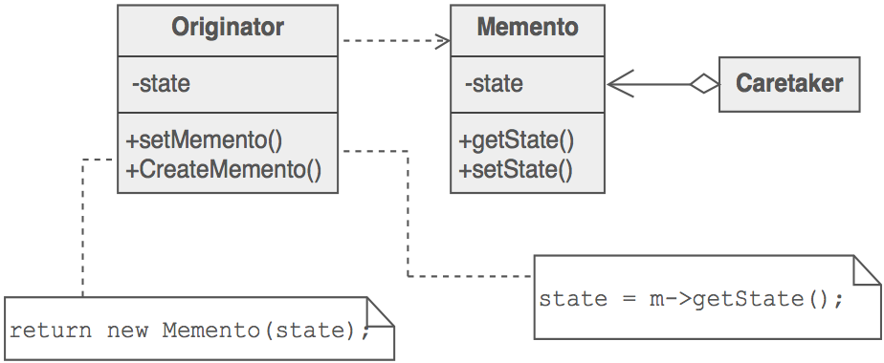
Pamiątka (Memeno)
Inna nazwa: Znacznik (Token) Cel: Zapis wewnętrznego stanu innego obiektu (źródła) bez jego udostępniania; opis stanu = pamiątka
https://sourcemaking.com/design_patterns/memento

Slide 88
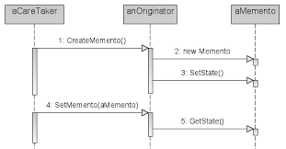
Pamiątka (Memento)
Przykład: punkty kontrolne (cofnij/ponów), przechowywanie stanu w aplikacjach mobilnych
Nazwy używane w kontekście tego wzorca: Licznik – Originator, źródło PamiątkaLicznika – Memento, pamiątka main – zarządca (np. mechanizm cofania)

Slide 89
Pamiątka (Memento)
Przykład: wstrzymywanie i wznawianie działania aplik.
Trwała pamiątka: zapis stanu np. w pliku (savegame), trwałe punkty kontrolne – odmiana backupu aplikacji
Za pamiątkę można uznać efekt serializacji obiektu (nie – jeżeli tylko pola publiczne, np. do XML)
Memento wielosesyjne – np. zapis stanu obiektu lub aplikacji w chmurze i przywrócenie jej na innym urządzeniu lub choćby w innej sesji

Slide 90
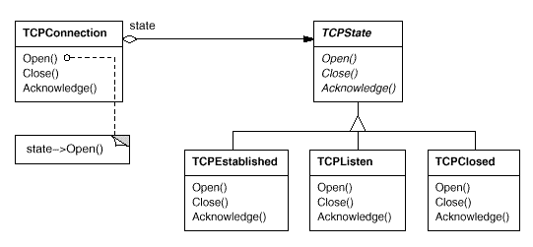
Stan (State)
Idea: Skomplikowana funkcjonalność klasy, zależna od parametrów (tj. od aktualnego stanu instancji klasy) rozdzielana jest do osobnych klas reprezentujących funkcjonalność w poszczególnych stanach
http://www.silversoft.net/docs/dp/hires/pat5hfso.htm (na podstawie GoF)

Slide 91
Stan (State)
Realizacja: Klasa główna przechowuje adresy klas reprezentujących poszczególne stany i deleguje na nie wykonanie żądań własnych metod Przykład: TCPConnection (GoF), Drzwi (Stan = DrzwiZamknięte, DrzwiOtwarte)
Nazwy używane w kontekście tego wzorca: Drzwi – Context, klasa udostępniana klientom StanDrzwi – State, stan – interfejs do kapsułkowania zachowania klasy Drzwi w różnych stanach
DrzwiZamkniete ,DrzwiOtwarte – poszczeg. stany main – klient

Slide 92
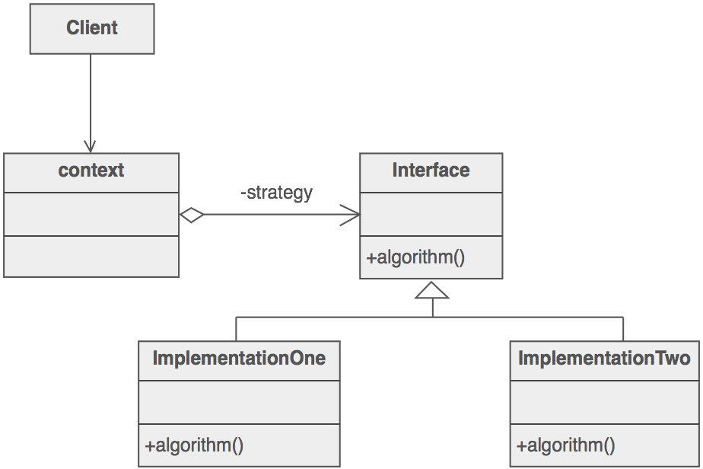
Strategia (Strategy)
Idea: rodzina algorytmów, każdy reprezentowany przez osobną klasę, które mogą być używane zamiennie
Eliminuje switch w jakiejś konkretnej metodzie
Inne nazwy: Polityka (Policy)
https://sourcemaking.com/design_patterns/strategy

Slide 93
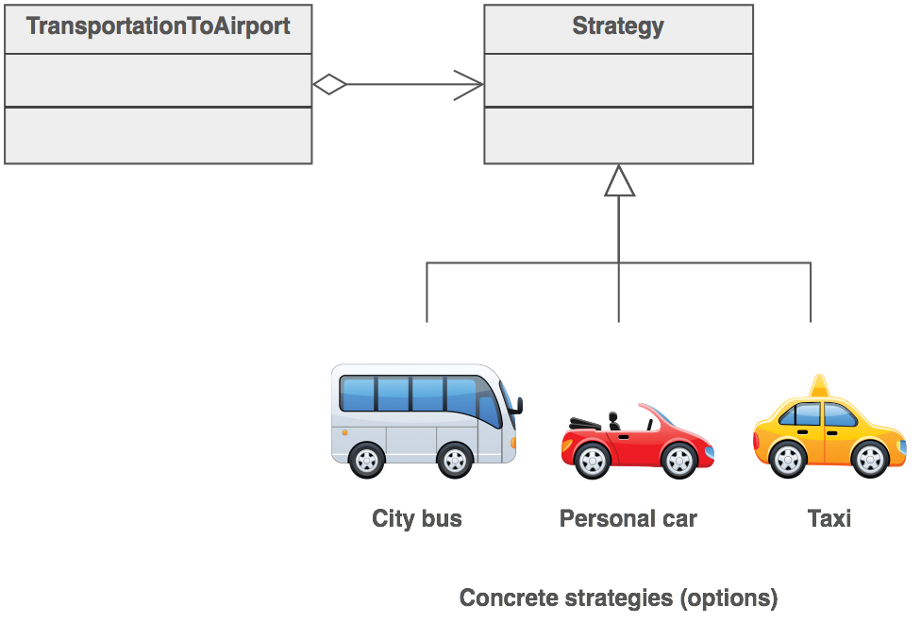
Strategia (Strategy)
Realizacja: Klasa główna przechowuje adres klasy reprezentującej wybrany algorytm i korzysta z jej metod do realizacji konkretnego żądania (wykonania metody). Wzorzec Strategii może być powielony przy wielu metodach
https://sourcemaking.com/design_patterns/strategy

Slide 94
Strategia (Strategy)
Nazwy używane w kontekście tego wzorca: OdgadywaczLiczby – Context, klasa udostępniana StrategiaZgadywaniaLiczby – Strategy, wspólny interfejs dla wielu konkretnych strategii (używanych do realizacji metody OdgadywaczLiczby::Zgaduj)
StrategiaPoKolei, StrategiaLosowo – implementacje poszczególnych algorytmów main – klient

Slide 95
Wzorce spoza książki G4
Wzorzec strukturalny Private Class Data https://sourcemaking.com/design_patterns/private_class_data
Cała kategoria wzorców współbieżności: http://pl.wikipedia.org/wiki/Wzorzec_projektowy_(informatyka)#Klasyfikacja_rozszerzona Aktywny obiekt, Asynchroniczne sterowanie przez zdarzenia, Udaremnianie, Blokada z podwójnym zatwierdzaniem, Ochraniane wstrzymywanie, Obiekt monitorujący, Blokada zapisu i odczytu, Zarządca procesów, Pula wątków, Pamięć dla wątków, Reaktor;
Antywzorce projektowe http://pl.wikipedia.org/wiki/Antywzorzec_projektowy

Slide 96
Rozkład MVC na proste wzorce
Aktywny model / widok – obserwator (widok obserwuje model)
Widok / kontroler – strategia (widok pozostawia obsługę reakcji kontrolerowi)
Widok – kompozyt (praca z zagnieżdżonymi widokami)
Użytkownik
używa
jest oglądany
Kontroler
Widok
modyfikuje
aktualizuje
Model

Slide 97
Inny podział wzorców
Wzorce interfejsów: Adapter, Fasada, Kompozyt, Most
Wzorce odpowiedzialności: Singleton, Obserwator, Mediator, Pośrednik, Łańcuch odpowiedzialności, Pyłek
Wzorce konstrukcyjne: Budowniczy, Metoda wytwórcza, Fabryka abstrakcyjna, Prototyp, Pamiątka
Wzorce operacji: Metoda szablonowa, Stan, Strategia, Polecenie, Interpreter
Wzorce rozszerzeń: Dekorator, Iterator, Odwiedzający

